Slide 1
บทที่ 2
ผู้มีส่วนเกี่ยวข้องกับองค์การและทิศทางขององค์การ
อาจารย์กนกวรรณ แก้วประเสริฐ

Slide 2
ผู้มีส่วนได้เสียจำแนกได้เป็น 2 กลุ่ม ได้แก่
1. ผู้มีส่วนได้เสียหลัก (Primary Stakeholders)
เป็นผู้ใกล้ชิดองค์กรโดยตรงและได้รับประโยชน์หรือผลกระทบทางตรงจากการประกอบกิจการ เช่น พนักงาน ผู้บริหาร ผู้ถือหุ้น ลูกค้า คู่ค้า ผู้ส่งมอบ ครอบครัวพนักงาน นักลงทุน เจ้าหนี้ ชุมชนรอบถิ่นตั้งองค์กร เป็นต้น
ที่มา:http://www.sustainability.thaibev.com/2017/th/stakeholder.php เอกสารใช่เพื่อการศึกษาเท่านั้น

Slide 3
2.ผู้มีส่วนได้เสียรอง (Secondary Stakeholders) เป็นผู้เกี่ยวข้องกับองค์กรโดยอ้อมหรือสังคมไกลออกไป โดยเป็นผู้ได้รับประโยชน์หรือผลกระทบทางอ้อมจากการประกอบกิจการ เช่น รัฐบาล หน่วยงานของรัฐ สมาคมการค้า กลุ่มวิชาชีพ NGO ผู้ที่จะมาเป็นลูกค้าหรือพนักงานในอนาคต ชุมชนนอกถิ่นที่ตั้งองค์กร เป็นต้น
ที่มา:http://www.sustainability.thaibev.com/2017/th/stakeholder.php เอกสารใช่เพื่อการศึกษาเท่านั้น

Slide 4
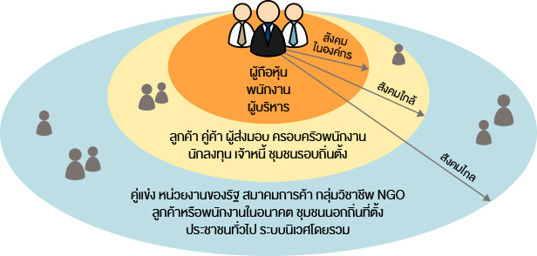
ที่มา:http://www.sustainability.thaibev.com/2017/th/stakeholder.php เอกสารใช่เพื่อการศึกษาเท่านั้น

Slide 5
กรณีศึกษา THAI OIL
ที่มา:https://www.thaioilgroup.com/home/content.aspx?id=133 เอกสารใช่เพื่อการศึกษาเท่านั้น

